Slide 1
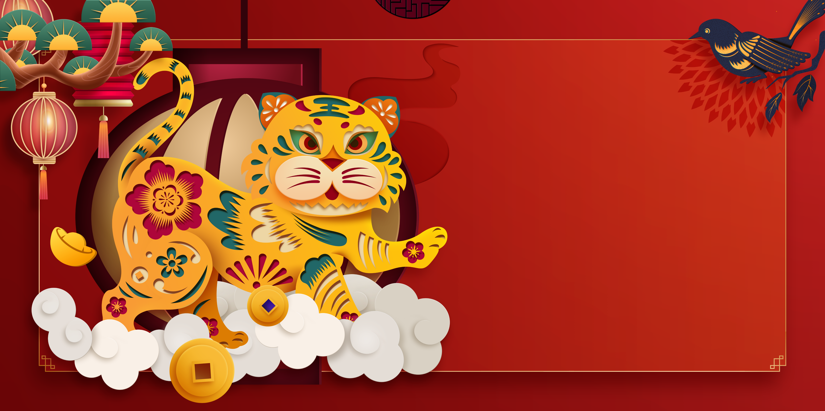



Slide 2

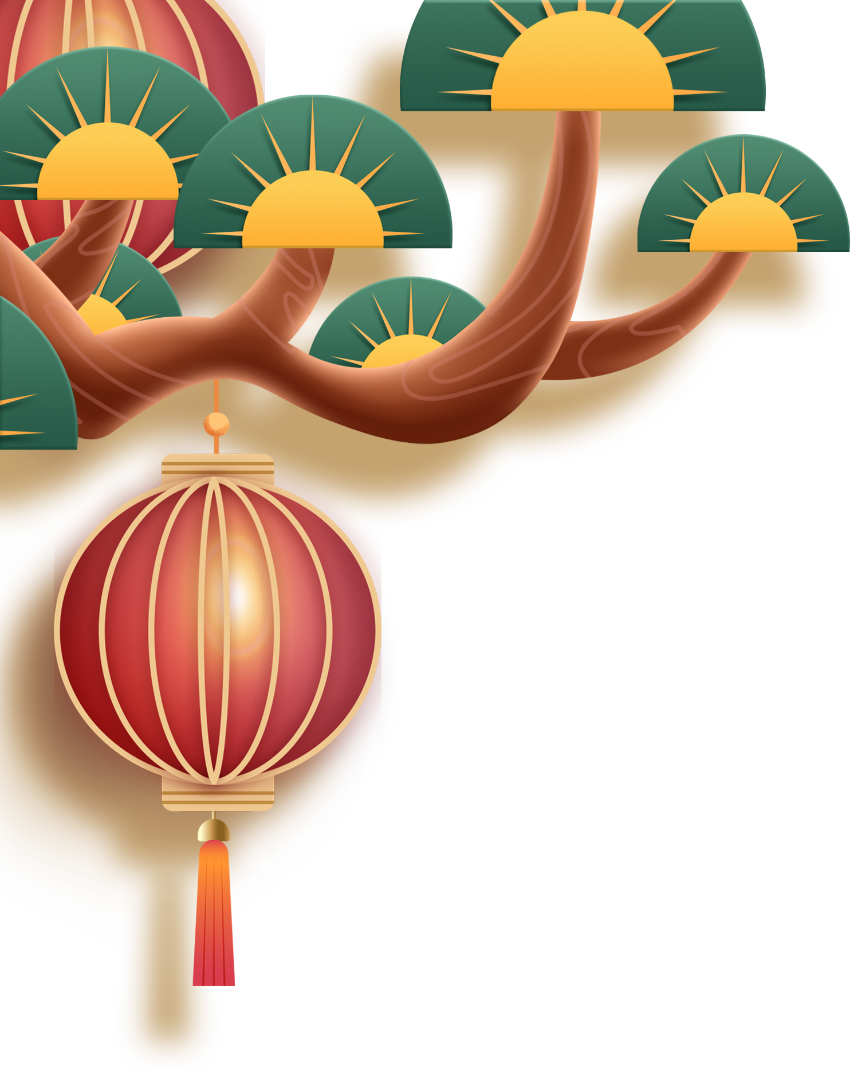


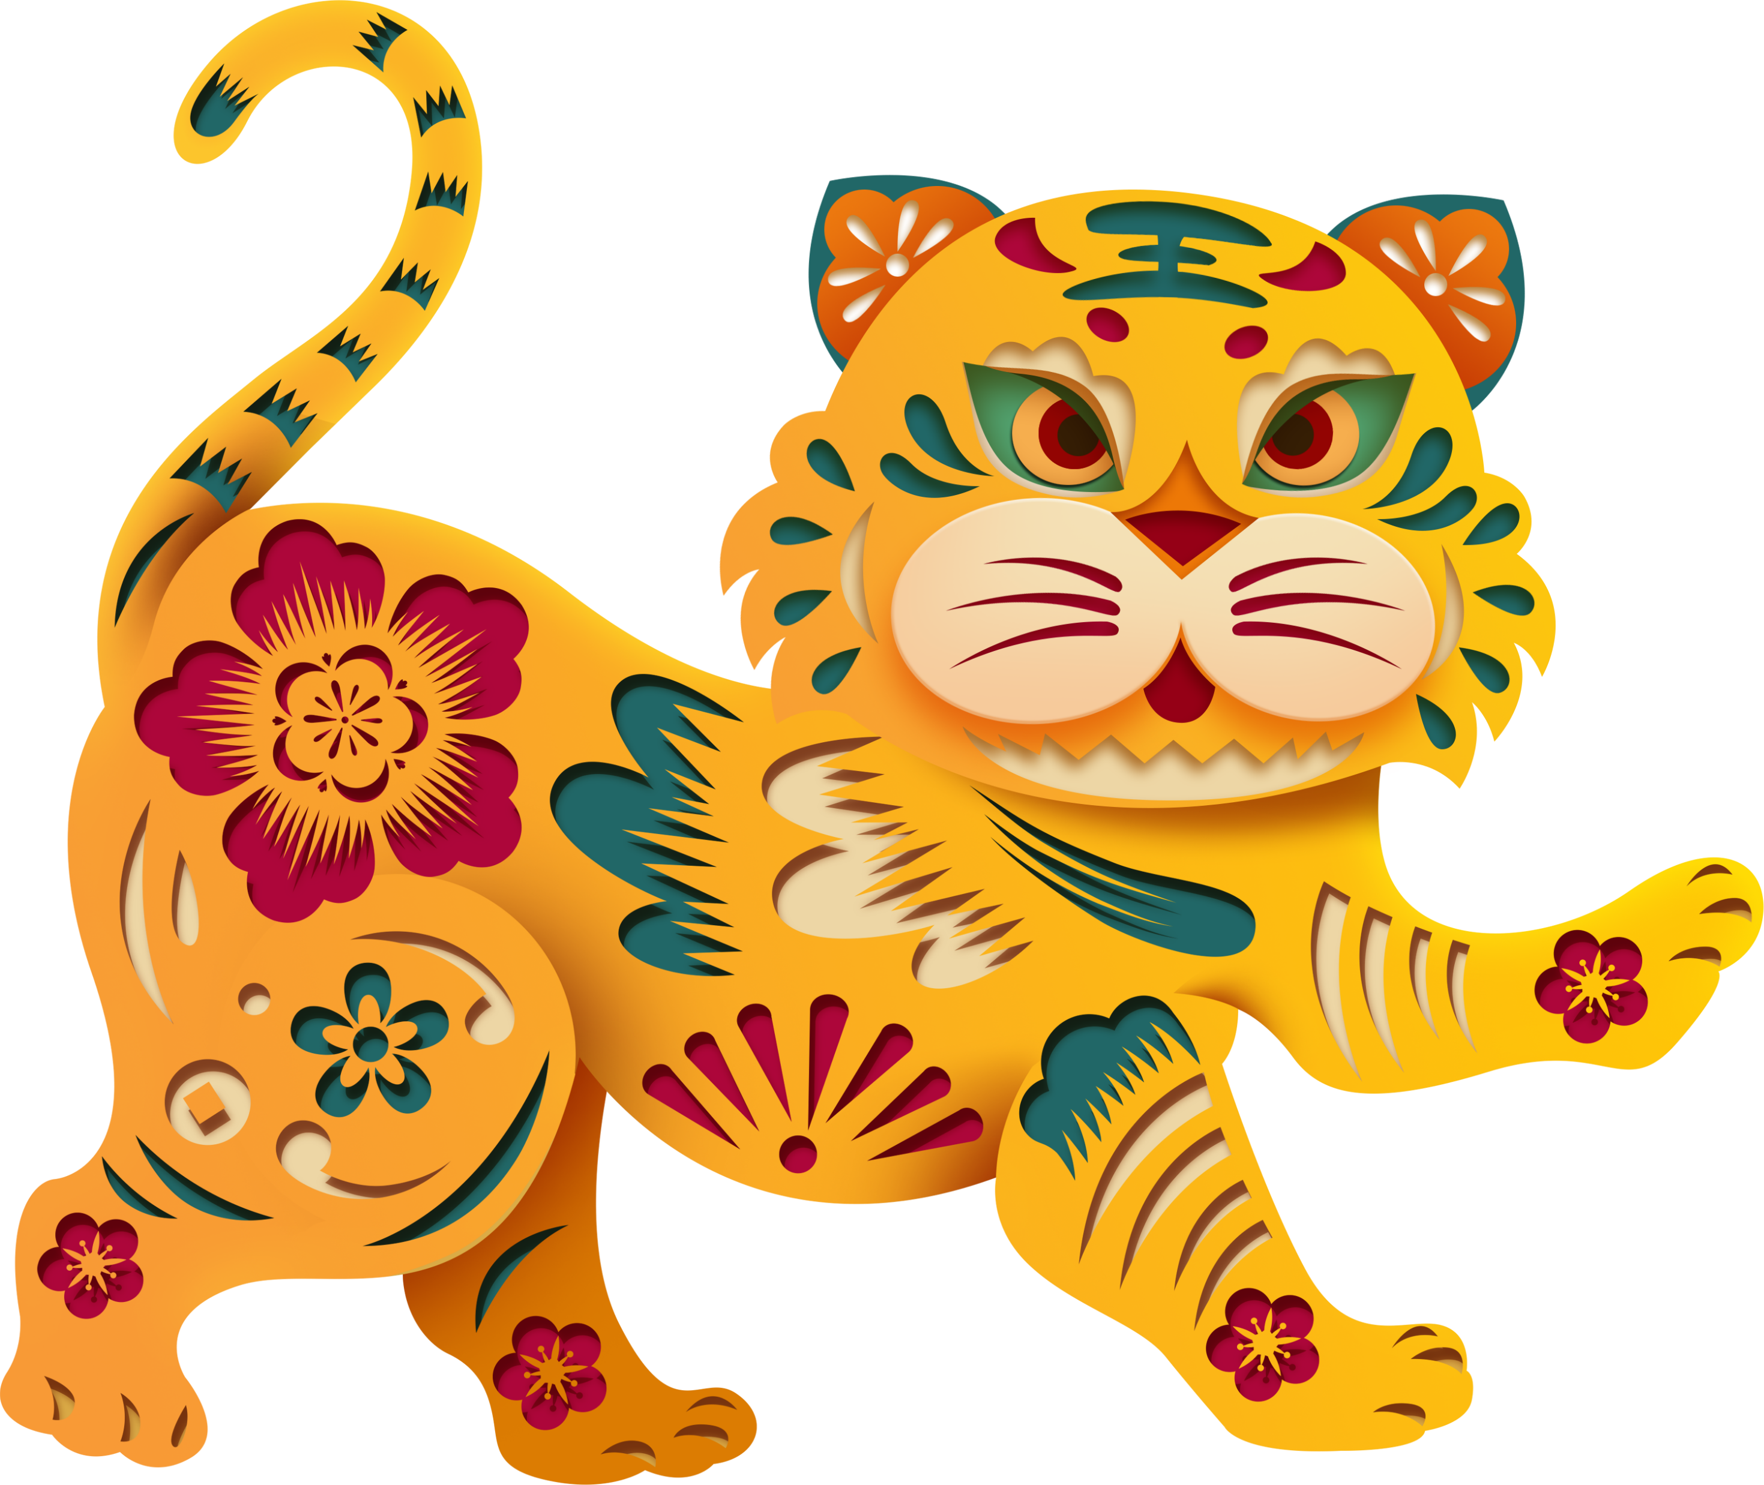
Yêu cầu cần đạt
Nói được thời gian diễn ra ngày Tết cổ truyền và kể được một số công việc của người thân và người dân trong cộng đồng để chuẩn bị cho ngày Tết
Bộc lộ được cảm xúc và tự giác tham gia các hoạt động phù hợp cùng người thân chuẩn bị cho ngày Tết.
Kể được hoạt động chính của mình, người thân và người dân, cộng đồng trong dịp tết cổ truyền
Biết cách ứng xử phù hợp trong các tình huống liên quan đến ngày Tết
Trân trọng, giữ gìn nét đẹp của bản sắc văn hóa dân tộc

Slide 3


Slide 4

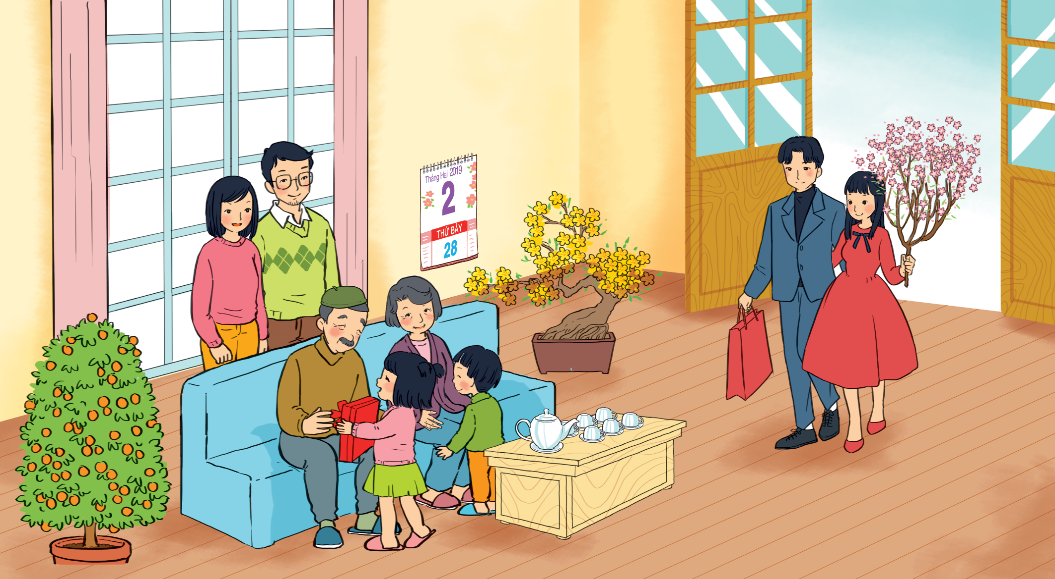
Quan sát hình và kể những hoạt động mà gia đình Hoa chuẩn bị ngày Tết.
Ông ơi, cô chú về ăn Tết với nhà mình đây rồi!
1

Slide 5
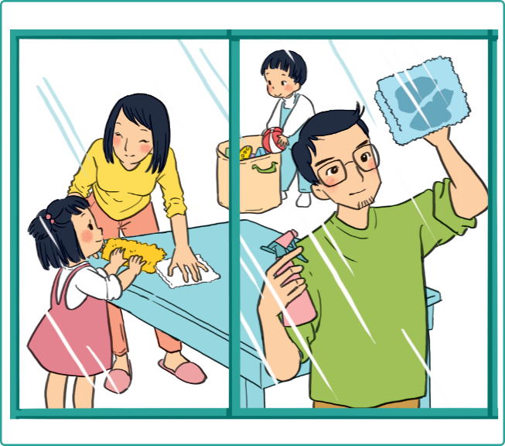
Cả gia đình Hoa đang lau dọn nhà cửa.
2

Slide 6
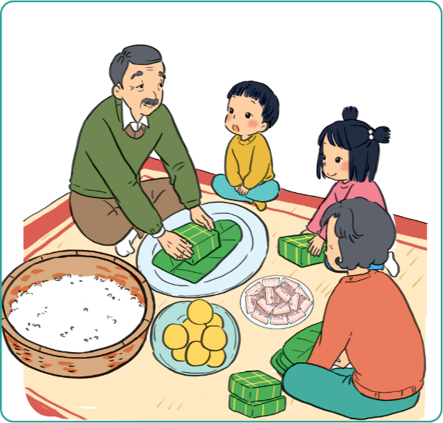
Ông ơi, sao ngày Tết lại có bánh chưng ạ?
Gia đình Hoa đang cùng nhau gói bánh chưng.
3

Slide 7
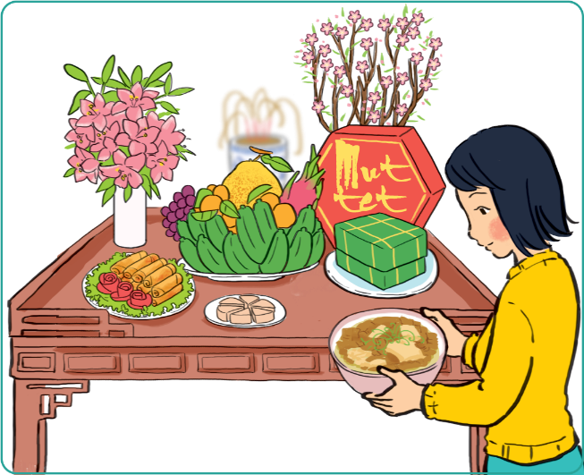
Mẹ Hoa đang sắp hoa quả, đồ ăn để cúng tổ tiên.
4

Slide 8
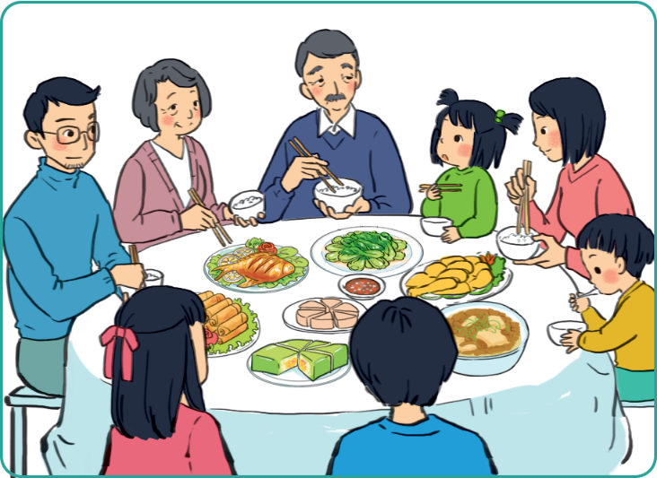
Bà ơi, sao lại gọi là Tết cổ truyền ạ?
Gia đình Hoa quay quần bên nhau ăn bữa cơm tất niên.
5

Slide 9

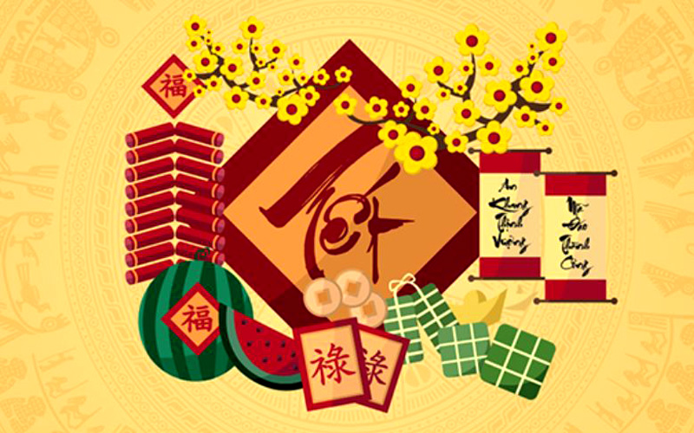
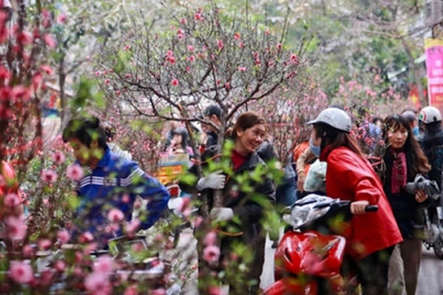

Slide 10
Vận dụng

Slide 11

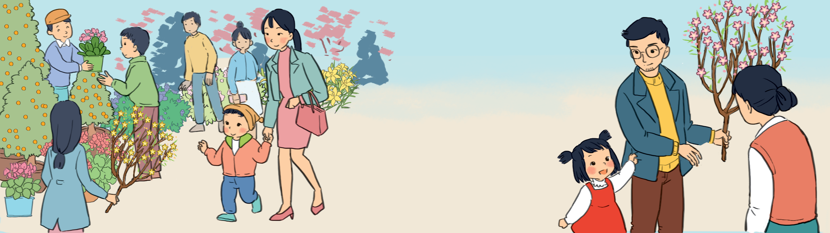
Nói về những hoạt động mà em và gia đình chuẩn bị cho ngày Tết. Em thích nhất hoạt động nào?
Bố ơi, Tết năm nay bắt đầu từ ngày nào ạ?

Slide 12


Gia đình em thường làm gì để chuẩn bị cho ngày Tết?
Mọi người có vui vẻ không?
Em đã tham gia hoạt động nào? Hoạt động nào em thích nhất? Vì sao?

Slide 13


Chia sẻ trước lớp

Slide 14

Ngày Tết âm lịch hay còn gọi là Tết Nguyên Đán hay Tết cổ truyền, là ngày mọi người sum họp dù đi đâu xa cũng về gia đình để tỏ lòng hiếu thảo và biết ơn người trên và tổ tiên.

Slide 15
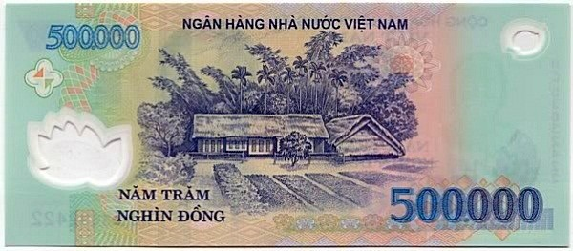
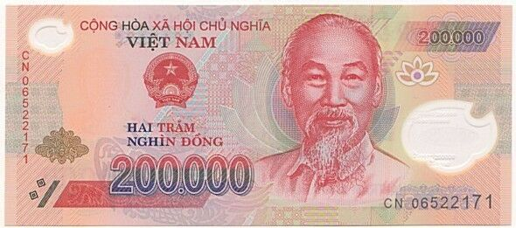
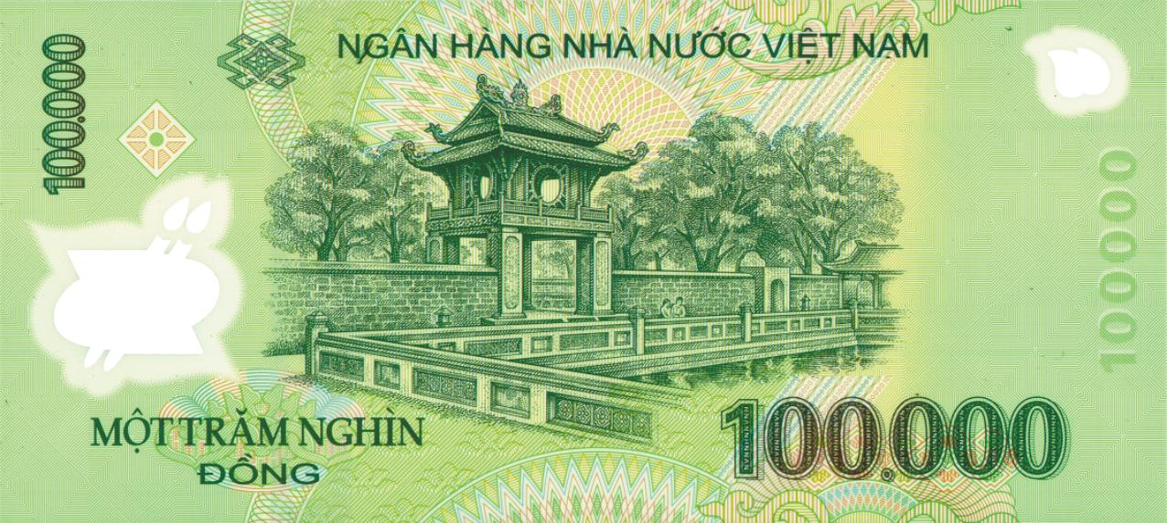
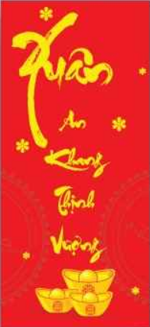
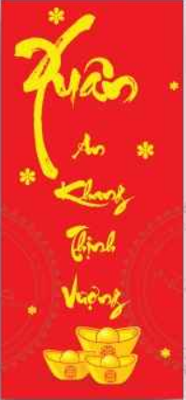
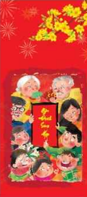
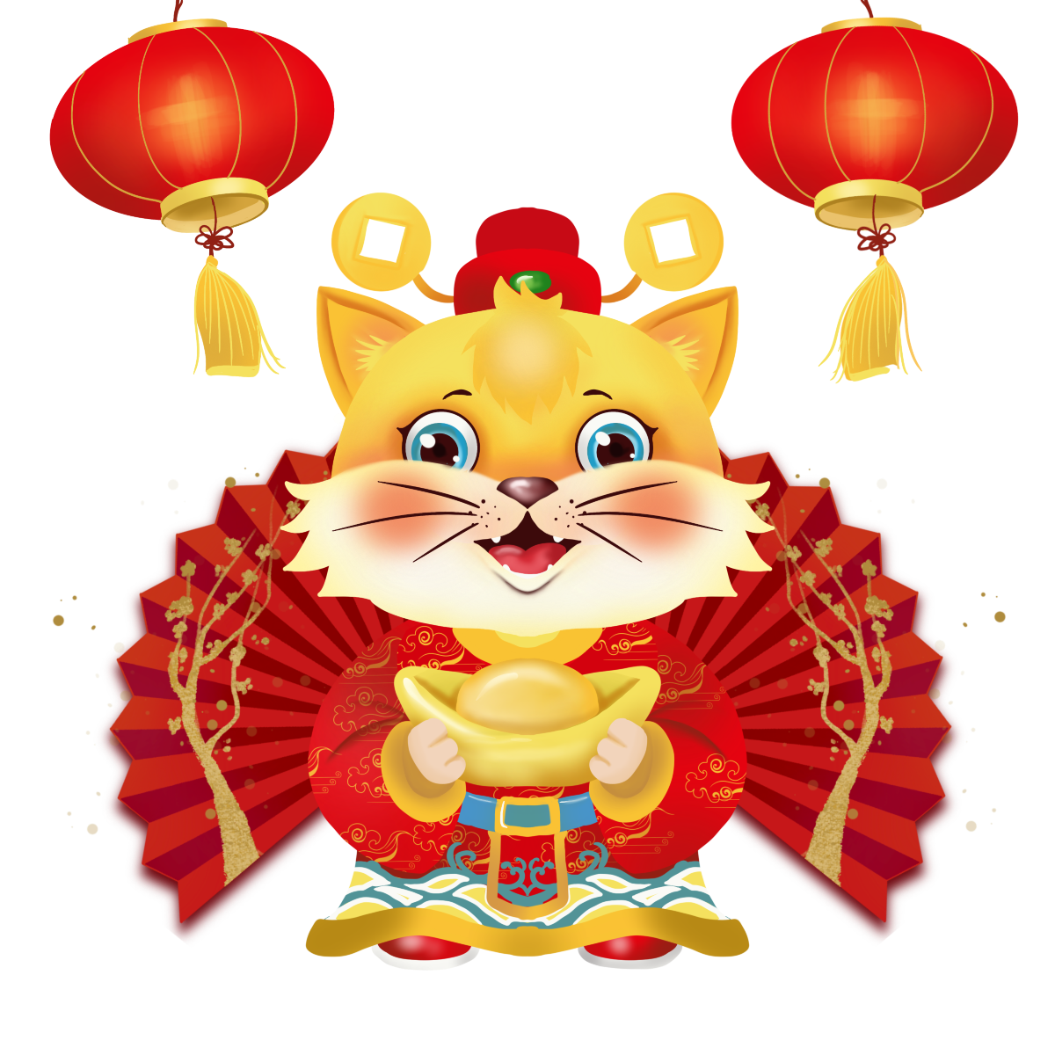
LÌ XÌ NĂM MỚI ….

Slide 16
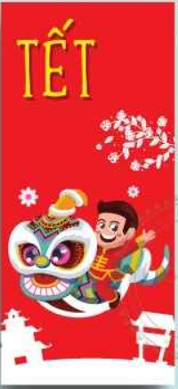
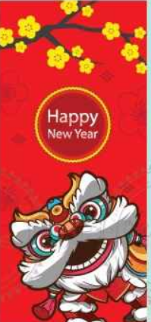

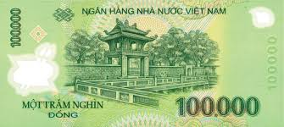
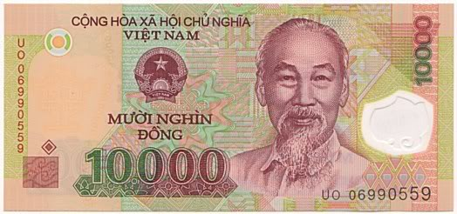
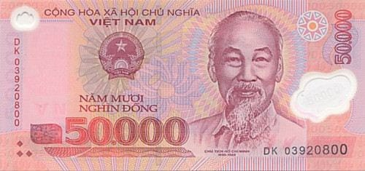
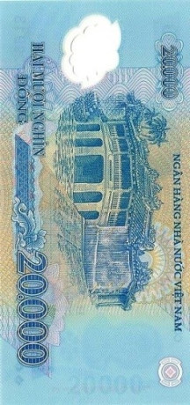


1
2
3
4
5
RÚT
RÚT
RÚT
RÚT
RÚT
0

Slide 17




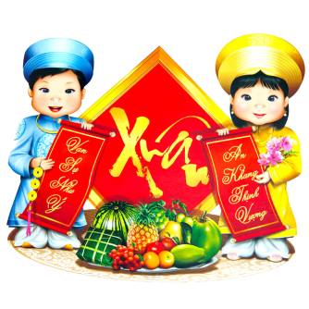
1. Loại cây đặc trưng cho ngày tết, không hoa không trái là cây gì?
A
Cây đào
B
Cây nêu
C
Cây mai

Slide 18
2. Tết âm lịch còn có tên gọi khác là gì?
A
Tết cha
B
Tết mẹ
C
Tết thiếu nhi
D
Tết Nguyên Đán

Slide 19
3. Khoảnh khắc chuyển tiếp từ năm này sang năm khác gọi là gì?
A
Sang ngày mới
B
Giao thừa
C
Tất niên

Slide 20
4. Hình ảnh nào tượng trưng cho ngày Tết?
A
Trồng cây cảnh
B
Đi mua sắm
C
Ông đồ, câu đối đỏ
D
Quét dọn nhà cũ

Slide 21
5. Hoa tượng trưng cho mùa xuân ở miền Bắc?
A
Hoa hồng
B
Hoa sen
C
Hoa mai
D
Hoa đào

Slide 22
